Slide 1
Понятие программы
Лекция 1

Slide 2
План лекции
Информация об этом курсе
Понятие программы
Понятие разработки программы
Основные этапы
Инструменты разработки
Выполнение лабораторных работ на gitlab.ccfit.nsu.ru

Slide 3

Информация об этом курсе

Slide 4
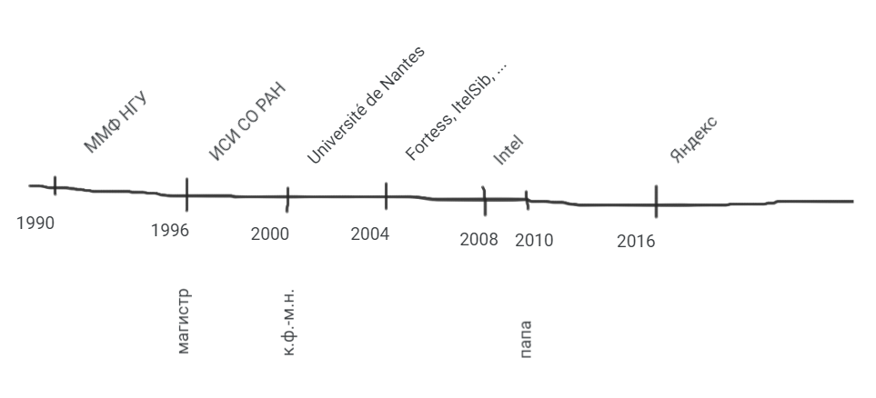
Информация об этом курсе
Петров Евгений Сергеевич

Slide 5

Информация об этом курсе
Петров Евгений Сергеевич
Программа курса
https://www.nsu.ru/n/information-technologies-department/education_fit/programs/OOP/09-03-01/piikn/rabochie-programmy/09.03.01_PIiKN_B1.B.4.pdf

Slide 6
Информация об этом курсе
Петров Евгений Сергеевич
Программа курса
https://www.nsu.ru/n/information-technologies-department/education_fit/programs/OOP/09-03-01/piikn/rabochie-programmy/09.03.01_PIiKN_B1.B.4.pdf
Лекция + семинар + практика каждую учебную неделю

Slide 7
Информация об этом курсе
Петров Евгений Сергеевич
Программа курса
https://www.nsu.ru/n/information-technologies-department/education_fit/programs/OOP/09-03-01/piikn/rabochie-programmy/09.03.01_PIiKN_B1.B.4.pdf
Лекция + семинар + практика каждую учебную неделю
1й семестр
16 учебных недель
Дифференцированный зачёт

Slide 8
Информация об этом курсе
Петров Евгений Сергеевич
Программа курса
https://www.nsu.ru/n/information-technologies-department/education_fit/programs/OOP/09-03-01/piikn/rabochie-programmy/09.03.01_PIiKN_B1.B.4.pdf
Лекция + семинар + практика каждую учебную неделю
1й семестр
16 учебных недель
Дифференцированный зачёт
2й семестр
16 учебных недель
Экзамен

Slide 9
Учебная литература

Slide 10
Учебная литература
Денис, Ритчи «Язык программирования Си», 3-е издание
Кормен и ещё три автора «Алгоритмы: построение и анализ», любое издание
Макконелл «Совершенный код», любое издание
Чурина, Цикоза методическое пособие в 3-х частях к курсу «Методы программирования»
Полный список литературы см. в программе курса

Slide 11
Учебная литература
Денис, Ритчи «Язык программирования Си», 3-е издание
Кормен и ещё три автора «Алгоритмы: построение и анализ», любое издание
Макконелл «Совершенный код», любое издание
Чурина, Цикоза методическое пособие в 3-х частях к курсу «Методы программирования»
Полный список литературы см. в программе курса

Slide 12
Учебная литература
Денис, Ритчи «Язык программирования Си», 3-е издание
Кормен и ещё три автора «Алгоритмы: построение и анализ», любое издание
Макконелл «Совершенный код», любое издание
Чурина, Цикоза методическое пособие в 3-х частях к курсу «Методы программирования»
Полный список литературы см. в программе курса

Slide 13
Учебная литература
Денис, Ритчи «Язык программирования Си», 3-е издание
Кормен и ещё три автора «Алгоритмы: построение и анализ», любое издание
Макконелл «Совершенный код», любое издание
Чурина, Цикоза методическое пособие в 3-х частях к курсу «Методы программирования»
Полный список литературы см. в программе курса

Slide 14
Учебная литература
Денис, Ритчи «Язык программирования Си», 3-е издание
Кормен и ещё три автора «Алгоритмы: построение и анализ», любое издание
Макконелл «Совершенный код», любое издание
Чурина, Цикоза методическое пособие в 3-х частях к курсу «Методы программирования»
Полный список литературы см. в программе курса

Slide 15
Понятие программы
Программа – это размещённые в оперативной памяти компьютера данные и машинные инструкции, исполняемые процессором для достижения некоторой цели

Slide 16
Понятие программы
Программа – это размещённые в оперативной памяти компьютера данные и машинные инструкции, исполняемые процессором для достижения некоторой цели

Slide 17
Этапы создания программ
Накопление требований, работа с заказчиком
Проектирование – процедурная декомпозиция, ОО, др.
Внутреннее и внешнее документирование
Разработка
Написание исходного кода
Компиляция, линковка, контроль версий
Отладка
Оптимизация
Тестирование
Сдача в эксплуатацию (релиз)
Сопровождение

Slide 18
Этапы создания программ
Накопление требований, работа с заказчиком
Проектирование – процедурная декомпозиция, ОО, др.
Внутреннее и внешнее документирование
Разработка
Написание исходного кода
Компиляция, линковка, контроль версий
Отладка
Оптимизация
Тестирование
Сдача в эксплуатацию (релиз)
Сопровождение

Slide 19
Этапы создания программ
Накопление требований, работа с заказчиком
Проектирование – процедурная декомпозиция, ОО, др.
Внутреннее и внешнее документирование
Разработка
Написание исходного кода
Компиляция, линковка, контроль версий
Отладка
Оптимизация
Тестирование
Сдача в эксплуатацию (релиз)
Сопровождение

Slide 20
Этапы создания программ
Накопление требований, работа с заказчиком
Проектирование – процедурная декомпозиция, ОО, др.
Внутреннее и внешнее документирование
Разработка
Написание исходного кода
Компиляция, линковка, контроль версий
Отладка
Оптимизация
Тестирование
Сдача в эксплуатацию (релиз)
Сопровождение

Slide 21
Этапы создания программ
Накопление требований, работа с заказчиком
Проектирование – процедурная декомпозиция, ОО, др.
Внутреннее и внешнее документирование
Разработка
Написание исходного кода
Компиляция, линковка, контроль версий
Отладка
Оптимизация
Тестирование
Сдача в эксплуатацию (релиз)
Сопровождение

Slide 22
Этапы создания программ
Накопление требований, работа с заказчиком
Проектирование – процедурная декомпозиция, ОО, др.
Внутреннее и внешнее документирование
Разработка
Написание исходного кода
Компиляция, линковка, контроль версий
Отладка
Оптимизация
Тестирование
Сдача в эксплуатацию (релиз)
Сопровождение

Slide 23
Этапы создания программ
Накопление требований, работа с заказчиком
Проектирование – процедурная декомпозиция, ОО, др.
Внутреннее и внешнее документирование
Разработка
Написание исходного кода
Компиляция, линковка, контроль версий
Отладка
Оптимизация
Тестирование
Сдача в эксплуатацию (релиз)
Сопровождение

Slide 24
Этапы создания программ
Накопление требований, работа с заказчиком
Проектирование – процедурная декомпозиция, ОО, др.
Внутреннее и внешнее документирование
Разработка
Написание исходного кода
Компиляция, линковка, контроль версий
Отладка
Оптимизация
Тестирование
Сдача в эксплуатацию (релиз)
Сопровождение

Slide 25
Написание исходного кода
Выбор языка программирования
Следование стандарту языка
Использование методик разработки
Оформление кода
Повышение «связности» и снижение «зацепления»
Деление кода на функции, файлы, компоненты
Минимальное дублирование
Построение идентификаторов на основе смысла
Типовые решения типовых задач
Рефакторинг
Ревью правок

Slide 26
Написание исходного кода
Выбор языка программирования
Следование стандарту языка
Использование методик разработки
Оформление кода
Повышение «связности» и снижение «зацепления»
Деление кода на функции, файлы, компоненты
Минимальное дублирование
Построение идентификаторов на основе смысла
Типовые решения типовых задач
Рефакторинг
Ревью правок

Slide 27
Написание исходного кода
Выбор языка программирования
Следование стандарту языка
Использование методик разработки
Оформление кода
Повышение «связности» и снижение «зацепления»
Деление кода на функции, файлы, компоненты
Минимальное дублирование
Построение идентификаторов на основе смысла
Типовые решения типовых задач
Рефакторинг
Ревью правок

Slide 28
Написание исходного кода
Выбор языка программирования
Следование стандарту языка
Использование методик разработки
Оформление кода
Повышение «связности» и снижение «зацепления»
Деление кода на функции, файлы, компоненты
Минимальное дублирование
Построение идентификаторов на основе смысла
Типовые решения типовых задач
Рефакторинг
Ревью правок

Slide 29
Написание исходного кода
Выбор языка программирования
Следование стандарту языка
Использование методик разработки
Оформление кода
Повышение «связности» и снижение «зацепления»
Деление кода на функции, файлы, компоненты
Минимальное дублирование
Построение идентификаторов на основе смысла
Типовые решения типовых задач
Рефакторинг
Ревью правок

Slide 30
Написание исходного кода
Выбор языка программирования
Следование стандарту языка
Использование методик разработки
Оформление кода
Повышение «связности» и снижение «зацепления»
Деление кода на функции, файлы, компоненты
Минимальное дублирование
Построение идентификаторов на основе смысла
Типовые решения типовых задач
Рефакторинг
Ревью правок

Slide 31
Написание исходного кода
Выбор языка программирования
Следование стандарту языка
Использование методик разработки
Оформление кода
Повышение «связности» и снижение «зацепления»
Деление кода на функции, файлы, компоненты
Минимальное дублирование
Построение идентификаторов на основе смысла
Типовые решения типовых задач
Рефакторинг
Ревью правок

Slide 32
Написание исходного кода
Выбор языка программирования
Следование стандарту языка
Использование методик разработки
Оформление кода
Повышение «связности» и снижение «зацепления»
Деление кода на функции, файлы, компоненты
Минимальное дублирование
Построение идентификаторов на основе смысла
Типовые решения типовых задач
Ревью правок
Рефакторинг

Slide 33
Написание исходного кода
Выбор языка программирования
Следование стандарту языка
Использование методик разработки
Оформление кода
Повышение «связности» и снижение «зацепления»
Деление кода на функции, файлы, компоненты
Минимальное дублирование
Построение идентификаторов на основе смысла
Типовые решения типовых задач
Ревью правок
Рефакторинг

Slide 34
Отладка
Отладка – это достижение работоспособности программы, устранение грубых ошибок
Методы отладки
Имитация пошагового исполнения с помощью «карандаша и бумаги» для простых случаев
Трассировка работы программы с помощью отладочной печати
Проверка необходимых условий корректности в ходе работы программы
Пошаговое исполнение программы с помощью отладчика

Slide 35
Отладка
Отладка – это достижение работоспособности программы, устранение грубых ошибок
Методы отладки
Имитация пошагового исполнения с помощью «карандаша и бумаги» для простых случаев
Трассировка работы программы с помощью отладочной печати
Проверка необходимых условий корректности в ходе работы программы
Пошаговое исполнение программы с помощью отладчика

Slide 36
Отладка
Отладка – это достижение работоспособности программы, устранение грубых ошибок
Методы отладки
Имитация пошагового исполнения с помощью «карандаша и бумаги» для простых случаев
Трассировка работы программы с помощью отладочной печати
Проверка необходимых условий корректности в ходе работы программы
Пошаговое исполнение программы с помощью отладчика

Slide 37
Отладка
Отладка – это достижение работоспособности программы, устранение грубых ошибок
Методы отладки
Имитация пошагового исполнения с помощью «карандаша и бумаги» для простых случаев
Трассировка работы программы с помощью отладочной печати
Проверка необходимых условий корректности в ходе работы программы
Пошаговое исполнение программы с помощью отладчика

Slide 38
Оптимизация
Оптимизация – это улучшение количественных характеристик программы
Время компиляции
Время загрузки
Время работы
Размер используемой памяти (данных на диске)
Размер исходного кода
Размер исполняемого кода
Компилятор и линкер умеют «оптимизировать» программы
Сохраняют корректность
Могут менять некорректную программу неожиданным образом
Могут ухудшать количественные характеристики программы

Slide 39
Оптимизация
Оптимизация – это улучшение количественных характеристик программы
Время компиляции
Время загрузки
Время работы
Размер используемой памяти (данных на диске)
Размер исходного кода
Размер исполняемого кода

Slide 40
Оптимизация
Оптимизация – это улучшение количественных характеристик программы
Время компиляции
Время загрузки
Время работы
Размер используемой памяти (данных на диске)
Размер исходного кода
Размер исполняемого кода

Slide 41
Оптимизация
Оптимизация – это улучшение количественных характеристик программы
Время компиляции
Время загрузки
Время работы
Размер используемой памяти (данных на диске)
Размер исходного кода
Размер исполняемого кода
При компиляции/сборке
«Ручная»
Автоматизированная
Инструменты разработки
В процессе работы
JIT и т.п.

Slide 42
Оптимизация
Оптимизация – это улучшение количественных характеристик программы
Время компиляции
Время загрузки
Время работы
Размер используемой памяти (данных на диске)
Размер исходного кода
Размер исполняемого кода
При компиляции/сборке
«Ручная»
Автоматизированная
Инструменты разработки
В процессе работы
JIT и т.п.

Slide 43
Тестирование
Тестирование – это обнаружение ошибок, вносимых в программу в процессе изменений
Юнит
Интеграционное
Нагрузочное
Производительности

Slide 44
Тестирование
Тестирование – это обнаружение ошибок, вносимых в программу в процессе изменений
Юнит
Интеграционное
Нагрузочное
Производительности

Slide 45
Тестирование
Тестирование – это обнаружение ошибок, вносимых в программу в процессе изменений
Юнит
Интеграционное
Нагрузочное
Производительности

Slide 46
Инструменты разработки: компилятор
Компилятор – это программа, преобразующая исходный код в объектный код
Формирование лексем (одна из след. лекций)
Синтаксический анализ
Семантический анализ
Оптимизация
Генерация объектного кода
Файлы с исходным кодом называются единицами компиляции
Файлы с объектным кодом называются объектными файлами

Slide 47
Инструменты разработки: компилятор
Компилятор – это программа, преобразующая исходный код в объектный код
Формирование лексем (одна из след. лекций)
Синтаксический анализ
Семантический анализ
Оптимизация
Генерация объектного кода
Файлы с исходным кодом называются единицами компиляции
Файлы с объектным кодом называются объектными файлами

Slide 48
Инструменты разработки: компилятор
Компилятор – это программа, преобразующая исходный код в объектный код
Формирование лексем (одна из след. лекций)
Синтаксический анализ
Семантический анализ
Оптимизация
Генерация объектного кода
Файлы с исходным кодом называются единицами компиляции
Файлы с объектным кодом называются объектными файлами

Slide 49
Инструменты разработки: компилятор
Компилятор – это программа, преобразующая исходный код в объектный код
Формирование лексем (одна из след. лекций)
Синтаксический анализ
Семантический анализ
Оптимизация
Генерация объектного кода
Файлы с исходным кодом называются единицами компиляции
Файлы с объектным кодом называются объектными файлами

Slide 50
Инструменты разработки: компилятор
Компилятор – это программа, преобразующая исходный код в объектный код
Формирование лексем (одна из след. лекций)
Синтаксический анализ
Семантический анализ
Оптимизация
Генерация объектного кода
Файлы с исходным кодом называются единицами компиляции
Файлы с объектным кодом называются объектными файлами

Slide 51
Инструменты разработки: линкер
Сборка – это создание библиотеки или исполняемого файла из объектных файлов
Она же «линковка»
Она же «компоновка»
Статическая библиотека
Архив объектных файлов
Динамическая библиотека
Разновидность исполняемого файла

Slide 52
Инструменты разработки: линкер
Сборка – это создание библиотеки или исполняемого файла из объектных файлов
Она же «линковка»
Она же «компоновка»
Статическая библиотека
Архив объектных файлов
Динамическая библиотека
Разновидность исполняемого файла

Slide 53
Инструменты разработки: линкер
Сборка – это создание библиотеки или исполняемого файла из объектных файлов
Она же «линковка»
Она же «компоновка»
Статическая библиотека
Архив объектных файлов
Динамическая библиотека
Разновидность исполняемого файла

Slide 54
Инструменты разработки: линкер
Сборка – это создание библиотеки или исполняемого файла из объектных файлов
Она же «линковка»
Она же «компоновка»
Статическая библиотека
Архив объектных файлов
Динамическая библиотека
Разновидность исполняемого файла

Slide 55
Инструменты разработки: линкер
Сборка – это создание библиотеки или исполняемого файла из объектных файлов
Она же «линковка»
Она же «компоновка»
Статическая библиотека
Архив объектных файлов
Динамическая библиотека
Разновидность исполняемого файла

Slide 56
Компиляция и сборка
К – компилятор
Л – линкер
Свой исходный код
Динамическая библиотека
К
Объектный код
Л
Исполняемый файл
Чужой исходный код
Статическая библиотека

Slide 57
Инструменты разработки: система сборки
Система сборки – это программа, которая строит библиотеку или исполняемый файл после изменений в исходном коде
Хорошие системы сборки пытаются компилировать как можно меньше файлов и использовать как можно больше готовых объектных файлов
Если изменения в файле Ф1 нарушают логику работы кода в файле Ф2, то Ф2 зависит от Ф1
Вход
описание зависимостей между файлами с исходным кодом
файлы с объектным кодом до изменений
исходный код после изменений
Выход
файлы с объектным кодом после изменений
библиотека или исполняемый файл, построенная из исходного кода после изменений

Slide 58
Инструменты разработки: система сборки
Система сборки – это программа, которая строит библиотеку или исполняемый файл после изменений в исходном коде
Хорошие системы сборки пытаются компилировать как можно меньше файлов и использовать как можно больше готовых объектных файлов
Если изменения в файле Ф1 нарушают логику работы кода в файле Ф2, то Ф2 зависит от Ф1
Вход
описание зависимостей между файлами с исходным кодом
файлы с объектным кодом до изменений
исходный код после изменений
Выход
файлы с объектным кодом после изменений
библиотека или исполняемый файл, построенная из исходного кода после изменений

Slide 59
Инструменты разработки: система сборки
Система сборки – это программа, которая строит библиотеку или исполняемый файл после изменений в исходном коде
Хорошие системы сборки пытаются компилировать как можно меньше файлов и использовать как можно больше готовых объектных файлов
Если изменения в файле Ф1 нарушают логику работы кода в файле Ф2, то Ф2 зависит от Ф1
Вход
описание зависимостей между файлами с исходным кодом
файлы с объектным кодом до изменений
исходный код после изменений
Выход
файлы с объектным кодом после изменений
библиотека или исполняемый файл, построенная из исходного кода после изменений

Slide 60
Инструменты разработки: система сборки
Система сборки – это программа, которая строит библиотеку или исполняемый файл после изменений в исходном коде
Хорошие системы сборки пытаются компилировать как можно меньше файлов и использовать как можно больше готовых объектных файлов
Если изменения в файле Ф1 нарушают логику работы кода в файле Ф2, то Ф2 зависит от Ф1
Вход
описание зависимостей между файлами с исходным кодом
файлы с объектным кодом до изменений
исходный код после изменений
Выход
файлы с объектным кодом после изменений
библиотека или исполняемый файл, построенная из исходного кода после изменений

Slide 61
Инструменты разработки: система сборки
Система сборки – это программа, которая строит библиотеку или исполняемый файл после изменений в исходном коде
Хорошие системы сборки пытаются компилировать как можно меньше файлов и использовать как можно больше готовых объектных файлов
Если изменения в файле Ф1 нарушают логику работы кода в файле Ф2, то Ф2 зависит от Ф1
Вход
описание зависимостей между файлами с исходным кодом
файлы с объектным кодом до изменений
исходный код после изменений
Выход
файлы с объектным кодом после изменений
библиотека или исполняемый файл, построенная из исходного кода после изменений

Slide 62
Инструменты разработки: система сборки
Система сборки – это программа, которая строит библиотеку или исполняемый файл после изменений в исходном коде
Хорошие системы сборки пытаются компилировать как можно меньше файлов и использовать как можно больше готовых объектных файлов
Если изменения в файле Ф1 нарушают логику работы кода в файле Ф2, то Ф2 зависит от Ф1
Вход
описание зависимостей между файлами с исходным кодом
файлы с объектным кодом до изменений
исходный код после изменений
Выход
файлы с объектным кодом после изменений
библиотека или исполняемый файл, построенная из исходного кода после изменений

Slide 63
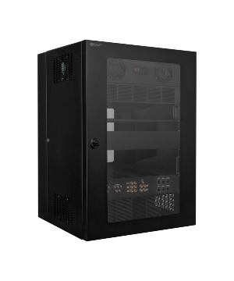

Инструменты разработки: система контроля версий
Система контроля версий – это база данных, хранящая историю изменений в исходном коде
Обычно история «ветвится»
Дополнительно может храниться автор, дата, короткое описание
Сервер
База данных с исходным кодом
Разработчики
локальные копии исходного кода
написание
отладка
оптимизация

Slide 64
Инструменты разработки: система контроля версий
Система контроля версий – это база данных, хранящая историю изменений в исходном коде
Обычно история «ветвится»
Дополнительно может храниться автор, дата, короткое описание
Сервер
База данных с исходным кодом
Разработчики
локальные копии исходного кода
написание
отладка
оптимизация

Slide 65
Инструменты разработки: система контроля версий
Система контроля версий – это база данных, хранящая историю изменений в исходном коде
Обычно история «ветвится»
Дополнительно может храниться автор, дата, короткое описание
Сервер
База данных с исходным кодом
Разработчики
локальные копии исходного кода
написание
отладка
оптимизация

Slide 66
Инструменты разработки: система контроля версий
Система контроля версий – это база данных, хранящая историю изменений в исходном коде
Обычно история «ветвится»
Дополнительно может храниться автор, дата, короткое описание

Slide 67
Инструменты разработки: система контроля версий
Система контроля версий – это база данных, хранящая историю изменений в исходном коде
Обычно история «ветвится»
Дополнительно может храниться автор, дата, короткое описание

Slide 68
Инструменты разработки: система контроля версий
Система контроля версий – это база данных, хранящая историю изменений в исходном коде
Обычно история «ветвится»
Дополнительно может храниться автор, дата, короткое описание
Сервер
База данных с исходным кодом
Разработчики
локальные копии исходного кода
написание
отладка
оптимизация

Slide 69
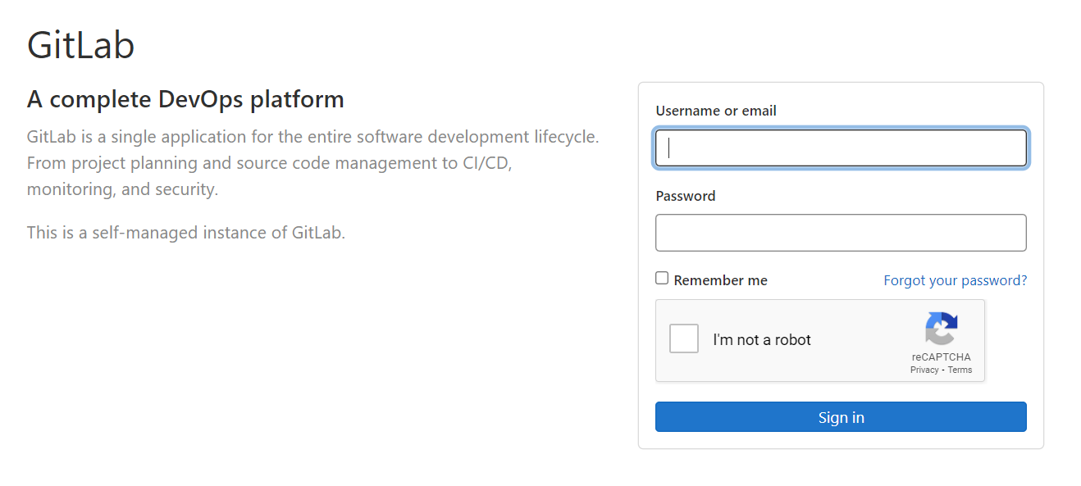

Процесс работы с gitlab.ccfit.nsu.ru

Slide 70
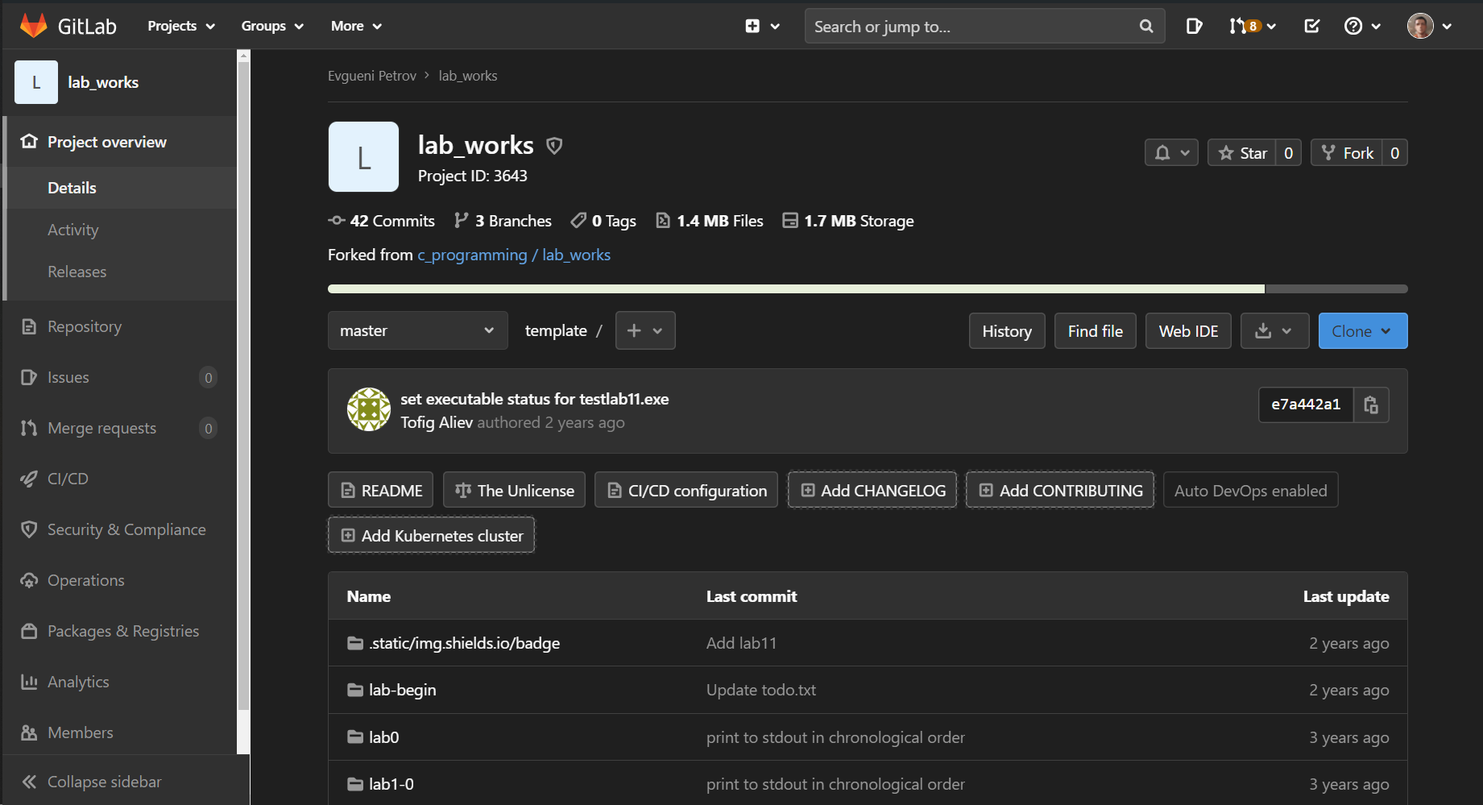

Slide 71
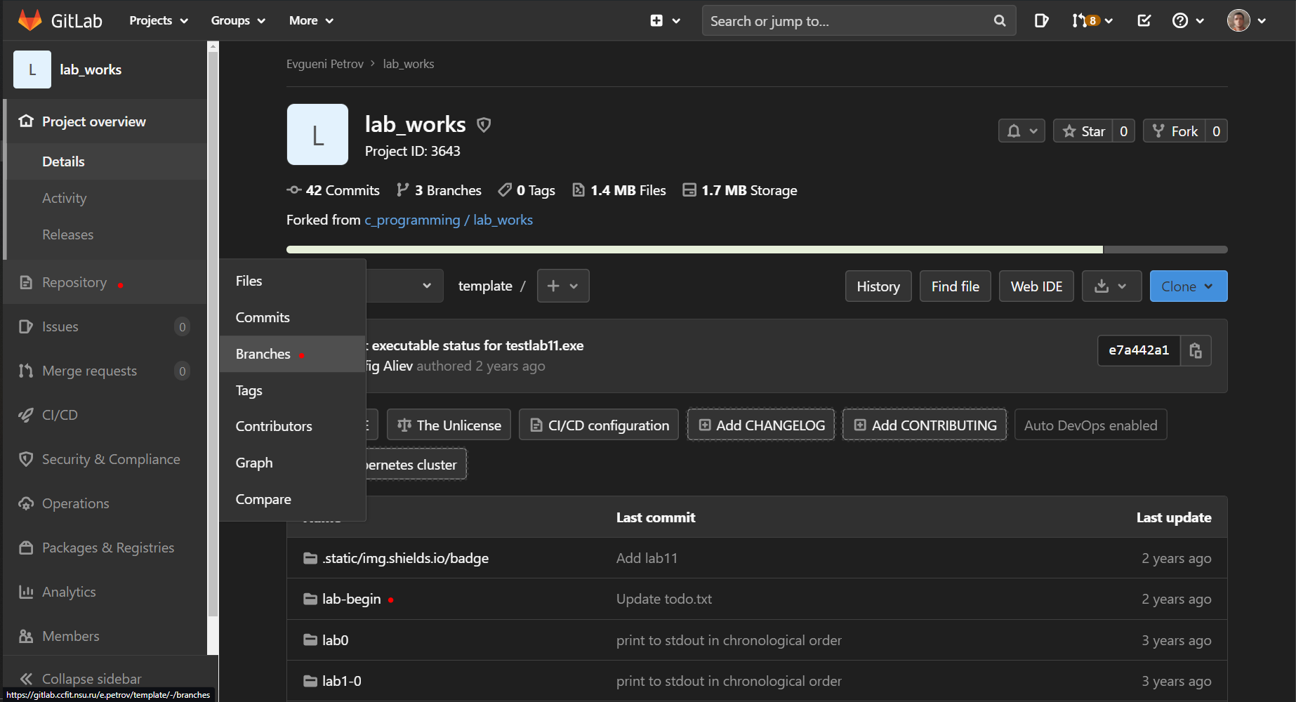

Slide 72
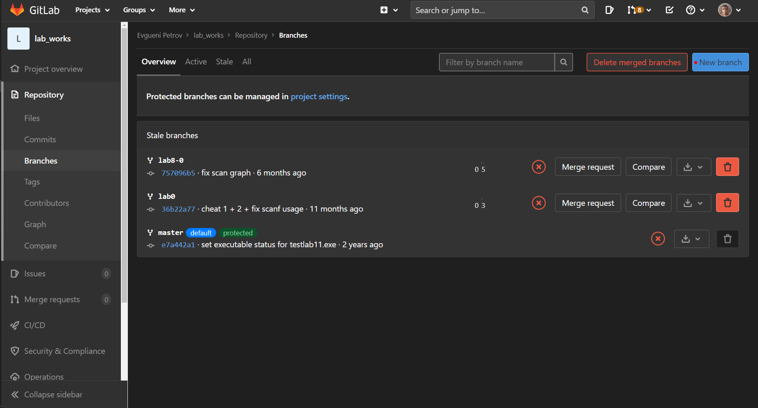

Slide 73
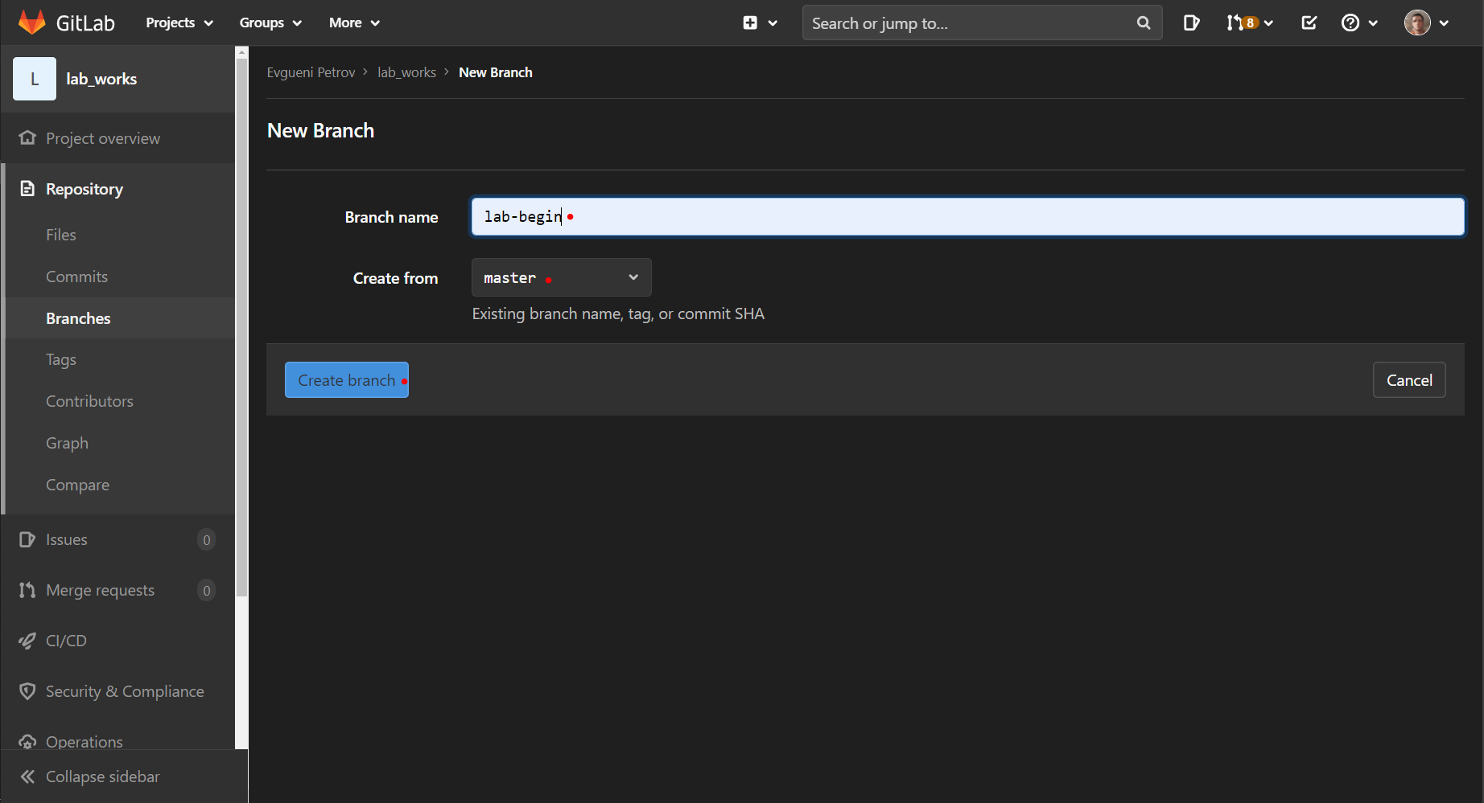

Slide 74
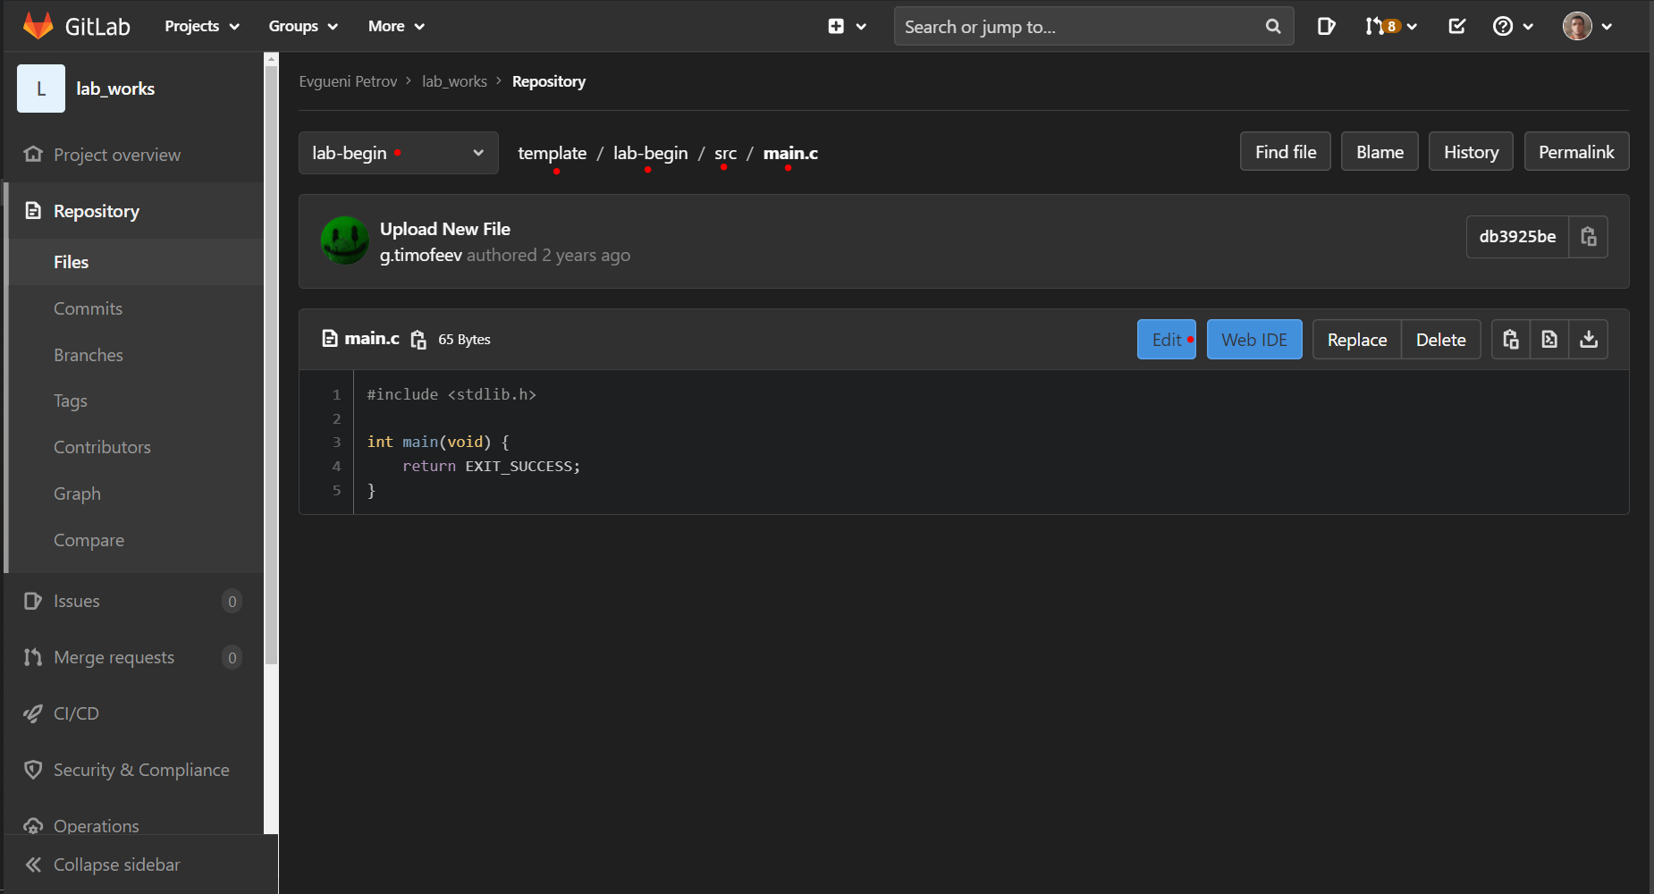

Slide 75
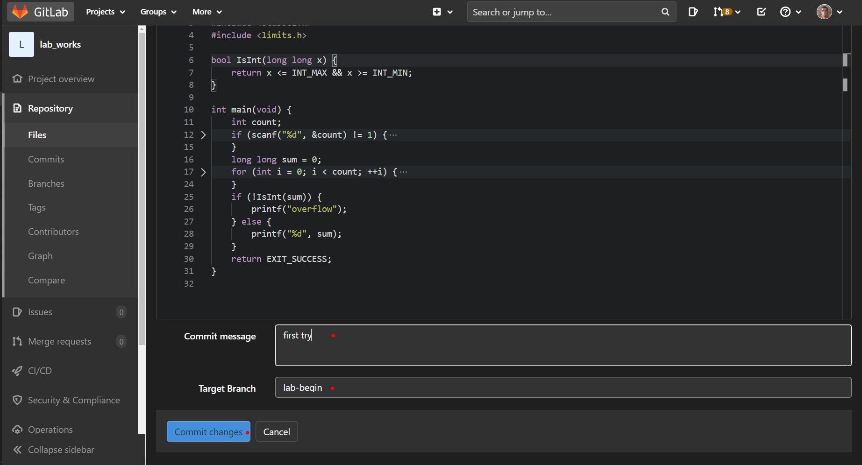

Slide 76
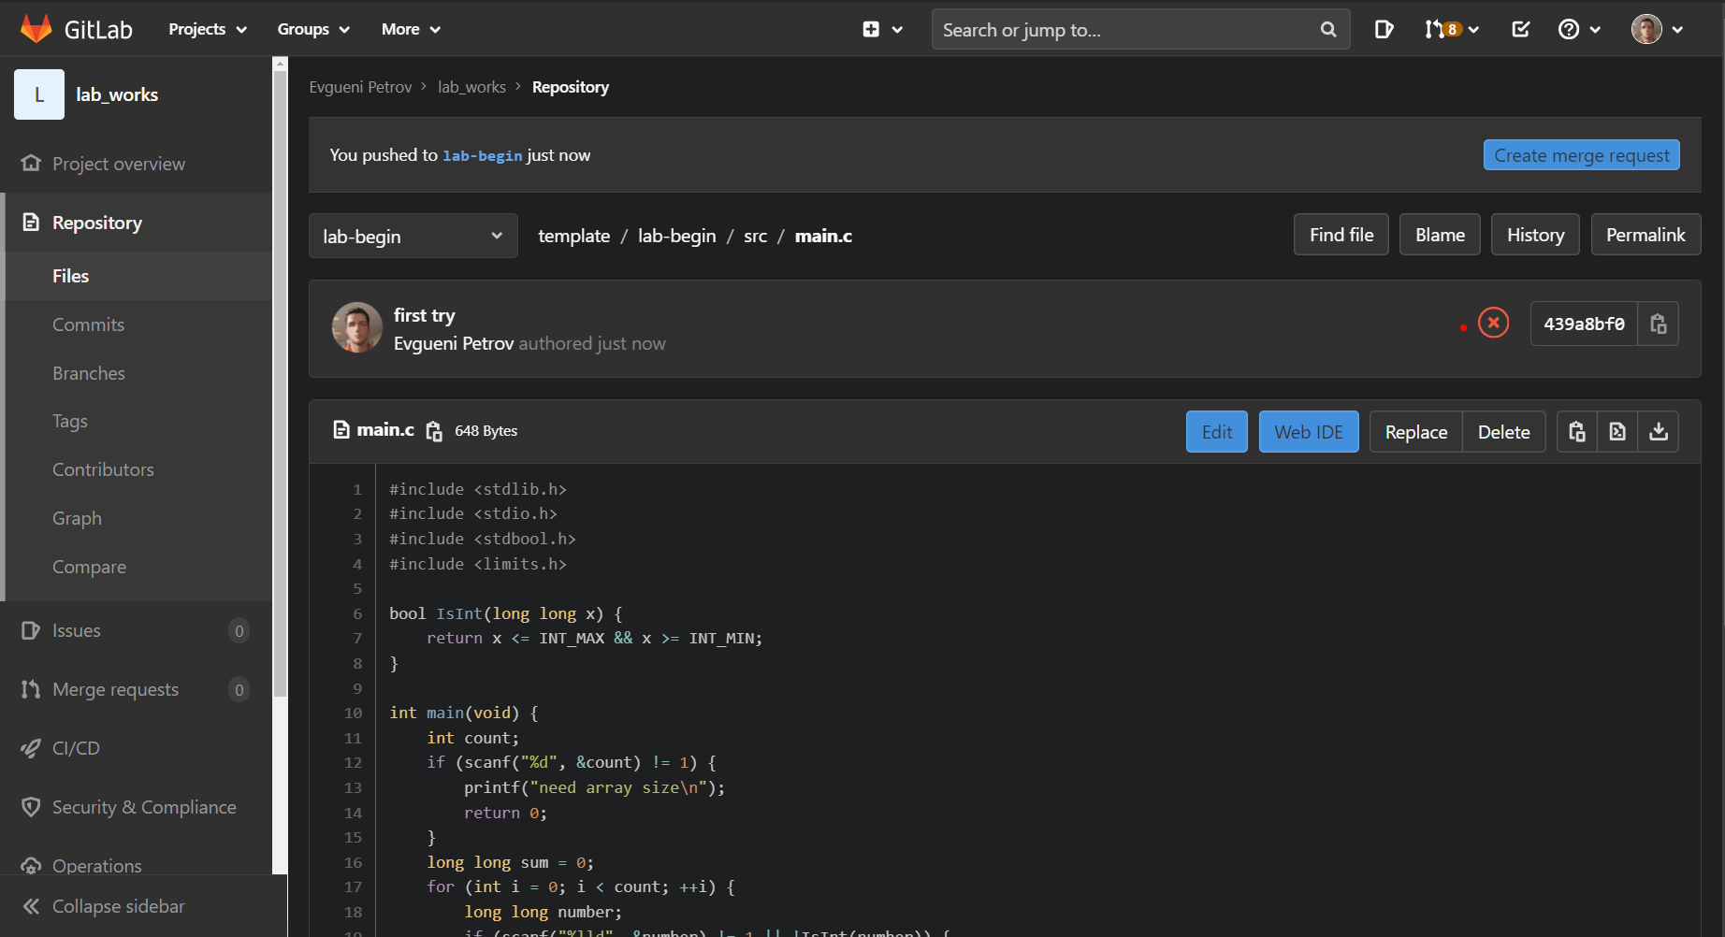

Slide 77
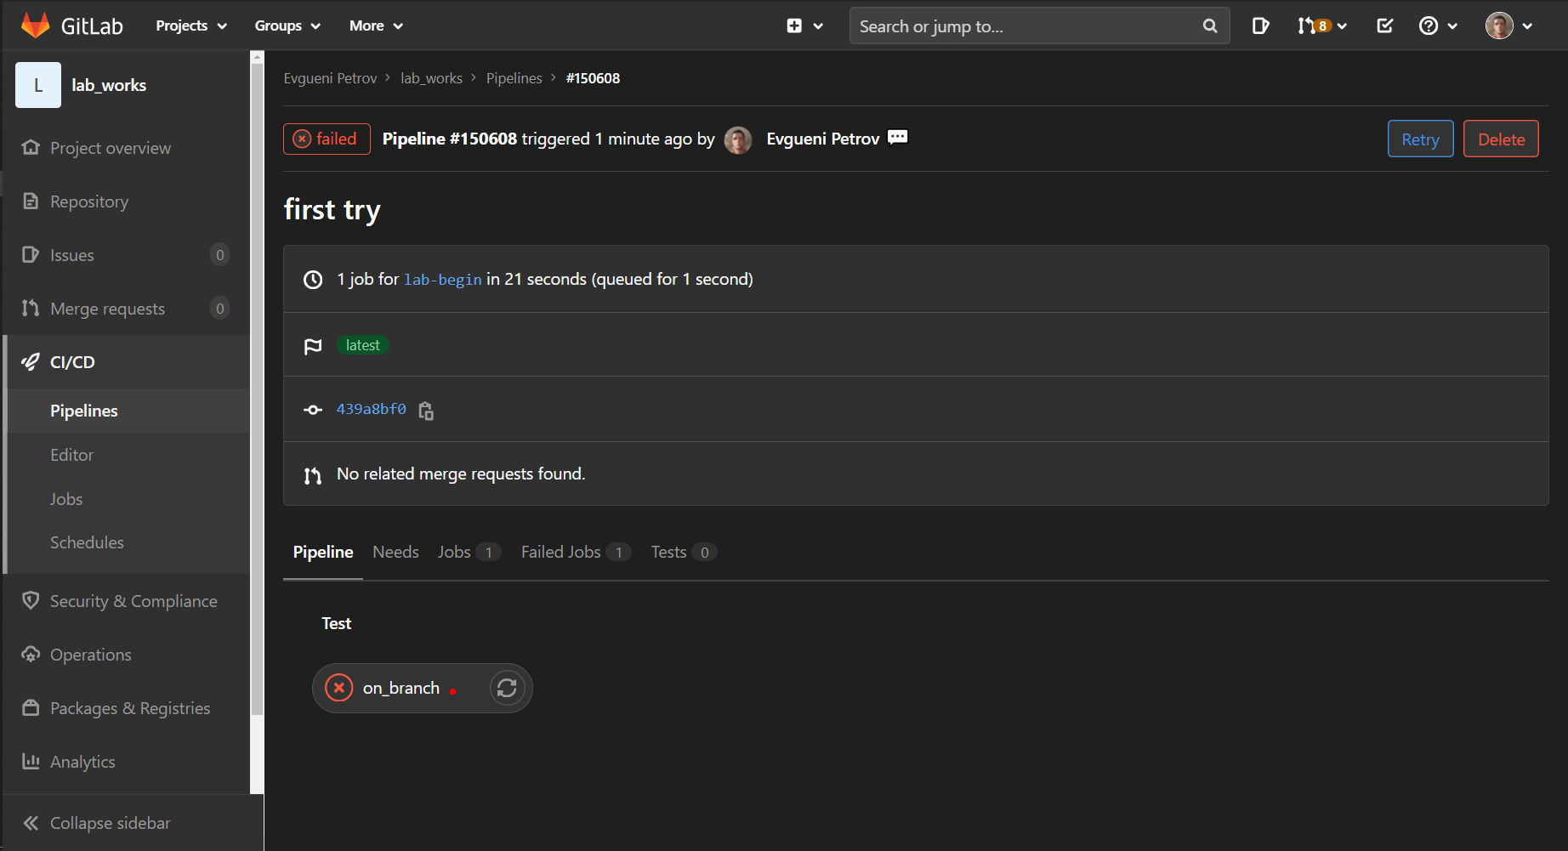

Slide 78
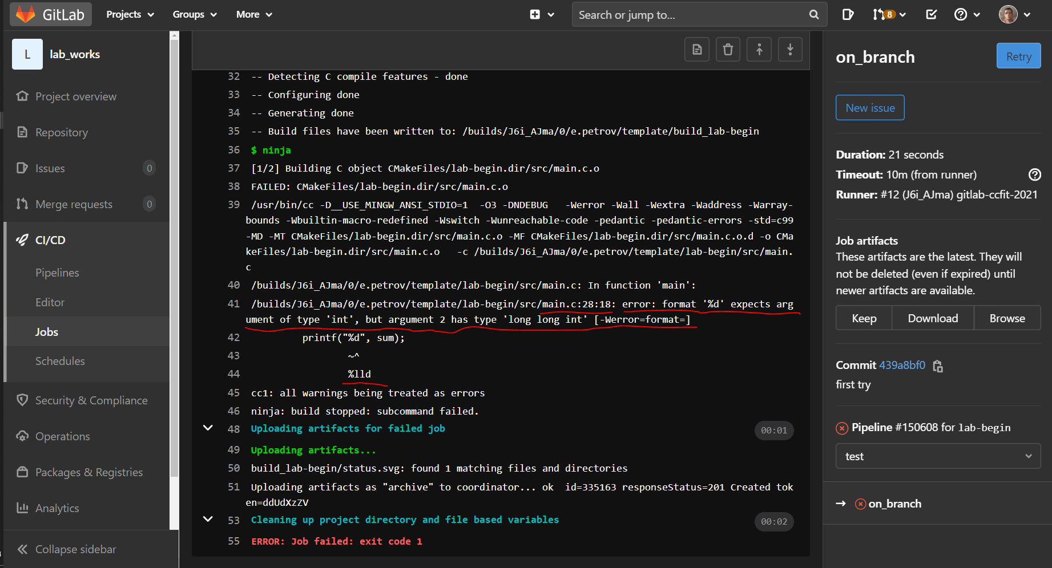

Slide 79
Процесс работы с gitlab.ccfit.nsu.ru
вы прекрасны!
получить подтверждение от преподавателя
Автор Архипов И.А. ФИТ НГУ гр. 20205
создать
ветку lab0
скачать репозиторий
написать
код
отправить
код на GitLab
сделать
Merge Request
получить замечания от преподавателя

Slide 80
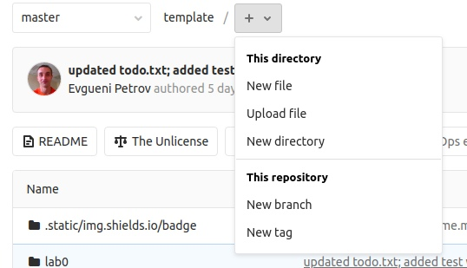
Создание ветки
На странице репозитория находим кнопку “+”
Выбираем New branch
Набираем название ветки lab<номер>
например lab0, lab1, ...
Автор Архипов И.А. ФИТ НГУ гр. 20205

Slide 81

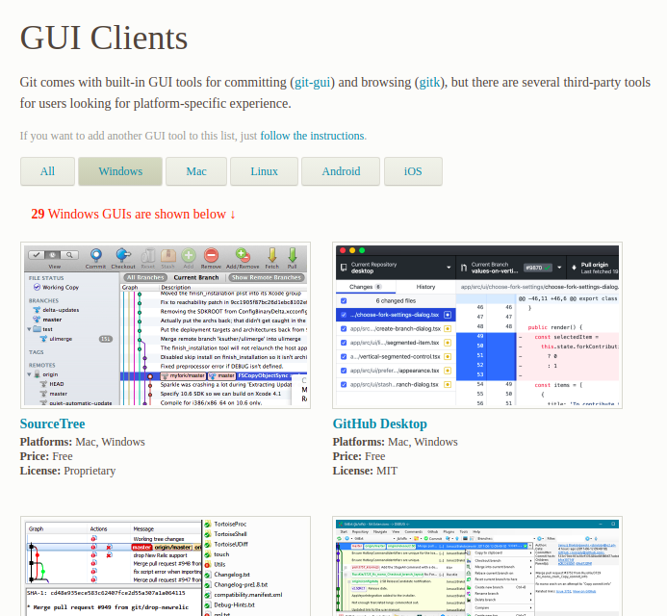
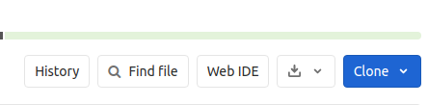
Скачивание репозитория
Просто скачать как файл
Использовать git client
https://git-scm.com/download/gui/windows
Автор Архипов И.А. ФИТ НГУ гр. 20205
тык
Не рекомендуется делать так постоянно. Имеет смысл использовать это для первой лабы, чтобы быстрее разобраться.

Slide 82
Заливка правок
Использовать Web IDE
В интерфейсе Web IDE найти нужный файл, редактировать, в конце нажать “Commit”
Использовать git client
https://git-scm.com/download/gui/windows
Автор Архипов И.А. ФИТ НГУ гр. 20205
тык
Не рекомендуется делать так постоянно. Имеет смысл использовать это для первой лабы, чтобы быстрее разобраться.

Slide 83
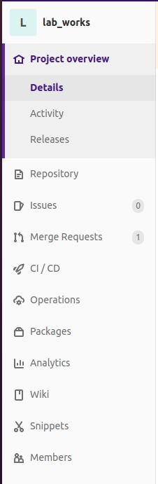
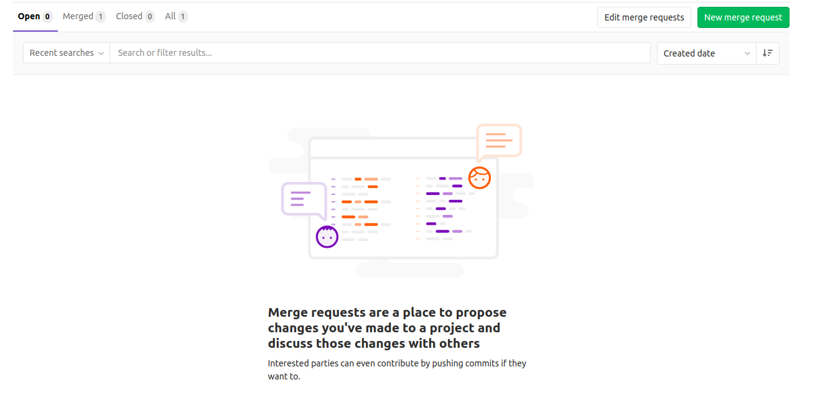
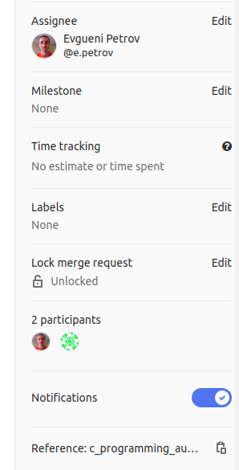
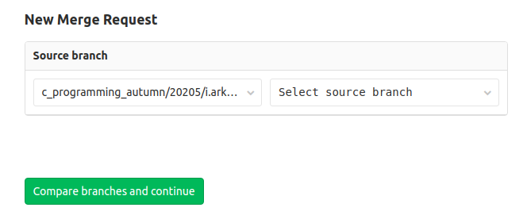
Создание merge request-а
2
1
☺
Преподаватель
вашей группы
Автор Архипов И.А. ФИТ НГУ гр. 20205
4
☺
3

Slide 84
Заключение
Информация об этом курсе
Понятие программы
Этапы разработки программ
Написание исходного кода, компиляция, сборка, отладка, оптимизация, тестирование
Инструменты разработки
Компилятор, линкер, система сборки, система контроля версий
Выполнение лабораторных работ на gitlab.ccfit.nsu.ru

Slide 85
Компиляция 1/3
worker.h
void do_some_work();
worker.c
#include "worker.h" // для чего нужна эта строка??
void do_some_work() { /* … */ }
main.c
#include "worker.h"
int main()
{
do_some_work();
return 0;
}

Slide 86
Компиляция 2/3
c:\Users\espetrov>cl –c worker.c
c:\Users\espetrov>dumpbin /all /disasm worker.obj
Microsoft (R) COFF/PE Dumper Version 9.00.21022.08 Copyright (C) Microsoft Corporation. All rights reserved. Dump of file worker.obj File Type: COFF OBJECT FILE HEADER VALUES 14C machine (x86) 3 number of sections 5048208D time date stamp Thu Sep 06 11:03:25 2012 130 file pointer to symbol table 9 number of symbols 0 size of optional header 0 characteristics SECTION HEADER #1 .drectve name 0 physical address 0 virtual address 2F size of raw data 8C file pointer to raw data (0000008C to 000000BA) 0 file pointer to relocation table 0 file pointer to line numbers 0 number of relocations 0 number of line numbers 100A00 flags Info Remove 1 byte align RAW DATA #1 00000000: 20 20 20 2F 44 45 46 41 55 4C 54 4C 49 42 3A 22 /DEFAULTLIB:" 00000010: 4C 49 42 43 4D 54 22 20 2F 44 45 46 41 55 4C 54 LIBCMT" /DEFAULT 00000020: 4C 49 42 3A 22 4F 4C 44 4E 41 4D 45 53 22 20 LIB:"OLDNAMES" Linker Directives ----------------- /DEFAULTLIB:"LIBCMT" /DEFAULTLIB:"OLDNAMES" | SECTION HEADER #2 .debug$S name 0 physical address 0 virtual address 70 size of raw data BB file pointer to raw data (000000BB to 0000012A) 0 file pointer to relocation table 0 file pointer to line numbers 0 number of relocations 0 number of line numbers 42100040 flags Initialized Data Discardable 1 byte align Read Only RAW DATA #2 00000000: 04 00 00 00 F1 00 00 00 61 00 00 00 23 00 01 11 ....ñ...a...#... 00000010: 00 00 00 00 63 3A 5C 55 73 65 72 73 5C 65 73 70 ....c:\Users\esp 00000020: 65 74 72 6F 76 5C 77 6F 72 6B 65 72 2E 6F 62 6A etrov\worker.obj 00000030: 00 3A 00 3C 11 00 22 00 00 07 00 0F 00 00 00 1E .:.<.."......... 00000040: 52 08 00 0F 00 00 00 1E 52 08 00 4D 69 63 72 6F R.......R..Micro 00000050: 73 6F 66 74 20 28 52 29 20 4F 70 74 69 6D 69 7A soft (R) Optimiz 00000060: 69 6E 67 20 43 6F 6D 70 69 6C 65 72 00 00 00 00 ing Compiler.... SECTION HEADER #3 .text name 0 physical address 0 virtual address 5 size of raw data 12B file pointer to raw data (0000012B to 0000012F) 0 file pointer to relocation table 0 file pointer to line numbers 0 number of relocations 0 number of line numbers 60500020 flags | Code 16 byte align Execute Read _do_some_work: 00000000: 55 push ebp 00000001: 8B EC mov ebp,esp 00000003: 5D pop ebp 00000004: C3 ret RAW DATA #3 00000000: 55 8B EC 5D C3 U.ì]Ã COFF SYMBOL TABLE 000 0083521E ABS notype Static | @comp.id 001 00000001 ABS notype Static | @feat.00 002 00000000 SECT1 notype Static | .drectve Section length 2F, #relocs 0, #linenums 0, checksum 0 004 00000000 SECT2 notype Static | .debug$S Section length 70, #relocs 0, #linenums 0, checksum 0 006 00000000 SECT3 notype Static | .text Section length 5, #relocs 0, #linenums 0, checksum 672BE856 008 00000000 SECT3 notype () External | _do_some_work String Table Size = 0x12 bytes Summary 70 .debug$S 2F .drectve 5 .text

Slide 87
Компиляция 3/3
c:\Users\espetrov>cl –c main.c
c:\Users\espetrov>dumpbin /all /disasm main.obj
Microsoft (R) COFF/PE Dumper Version 9.00.21022.08 Copyright (C) Microsoft Corporation. All rights reserved. Dump of file main.obj File Type: COFF OBJECT FILE HEADER VALUES 14C machine (x86) 3 number of sections 50482092 time date stamp Thu Sep 06 11:03:30 2012 13D file pointer to symbol table A number of symbols 0 size of optional header 0 characteristics SECTION HEADER #1 .drectve name 0 physical address 0 virtual address 2F size of raw data 8C file pointer to raw data (0000008C to 000000BA) 0 file pointer to relocation table 0 file pointer to line numbers 0 number of relocations 0 number of line numbers 100A00 flags Info Remove 1 byte align RAW DATA #1 00000000: 20 20 20 2F 44 45 46 41 55 4C 54 4C 49 42 3A 22 /DEFAULTLIB:" 00000010: 4C 49 42 43 4D 54 22 20 2F 44 45 46 41 55 4C 54 LIBCMT" /DEFAULT 00000020: 4C 49 42 3A 22 4F 4C 44 4E 41 4D 45 53 22 20 LIB:"OLDNAMES" Linker Directives ----------------- /DEFAULTLIB:"LIBCMT" /DEFAULTLIB:"OLDNAMES" | SECTION HEADER #2 .debug$S name 0 physical address 0 virtual address 6C size of raw data BB file pointer to raw data (000000BB to 00000126) 0 file pointer to relocation table 0 file pointer to line numbers 0 number of relocations 0 number of line numbers 42100040 flags Initialized Data Discardable 1 byte align Read Only RAW DATA #2 00000000: 04 00 00 00 F1 00 00 00 5F 00 00 00 21 00 01 11 ....ñ..._...!... 00000010: 00 00 00 00 63 3A 5C 55 73 65 72 73 5C 65 73 70 ....c:\Users\esp 00000020: 65 74 72 6F 76 5C 6D 61 69 6E 2E 6F 62 6A 00 3A etrov\main.obj.: 00000030: 00 3C 11 00 22 00 00 07 00 0F 00 00 00 1E 52 08 .<..".........R. 00000040: 00 0F 00 00 00 1E 52 08 00 4D 69 63 72 6F 73 6F ......R..Microso 00000050: 66 74 20 28 52 29 20 4F 70 74 69 6D 69 7A 69 6E ft (R) Optimizin 00000060: 67 20 43 6F 6D 70 69 6C 65 72 00 00 g Compiler.. SECTION HEADER #3 .text name 0 physical address 0 virtual address C size of raw data 127 file pointer to raw data (00000127 to 00000132) 133 file pointer to relocation table 0 file pointer to line numbers 1 number of relocations 0 number of line numbers 60500020 flags Code 16 byte align Execute Read | _main: 00000000: 55 push ebp 00000001: 8B EC mov ebp,esp 00000003: E8 00 00 00 00 call _do_some_work 00000008: 33 C0 xor eax,eax 0000000A: 5D pop ebp 0000000B: C3 ret RAW DATA #3 00000000: 55 8B EC E8 00 00 00 00 33 C0 5D C3 U.ìè....3À]Ã RELOCATIONS #3 Symbol Symbol Offset Type Applied To Index Name -------- ---------------- ----------------- -------- ------ 00000004 REL32 00000000 9 _do_some_work COFF SYMBOL TABLE 000 0083521E ABS notype Static | @comp.id 001 00000001 ABS notype Static | @feat.00 002 00000000 SECT1 notype Static | .drectve Section length 2F, #relocs 0, #linenums 0, checksum 0 004 00000000 SECT2 notype Static | .debug$S Section length 6C, #relocs 0, #linenums 0, checksum 0 006 00000000 SECT3 notype Static | .text Section length C, #relocs 1, #linenums 0, checksum 226120D7 008 00000000 SECT3 notype () External | _main 009 00000000 UNDEF notype () External | _do_some_work String Table Size = 0x12 bytes Summary 6C .debug$S 2F .drectve C .text

Slide 88
Сборка (линковка)
c:\Users\espetrov>link main.obj worker.obj /nodefaultlib /entry:main -out:main.exe
c:\Users\espetrov>dumpbin/all /disasm main.exe
Microsoft (R) COFF/PE Dumper Version 9.00.21022.08 Copyright (C) Microsoft Corporation. All rights reserved. Dump of file main.exe PE signature found File Type: EXECUTABLE IMAGE FILE HEADER VALUES 14C machine (x86) 1 number of sections 504828F7 time date stamp Thu Sep 06 11:39:19 2012 0 file pointer to symbol table 0 number of symbols E0 size of optional header 103 characteristics Relocations stripped Executable 32 bit word machine OPTIONAL HEADER VALUES 10B magic # (PE32) 9.00 linker version 200 size of code 0 size of initialized data 0 size of uninitialized data 1000 entry point (00401000) 1000 base of code 2000 base of data 400000 image base (00400000 to 00401FFF) 1000 section alignment 200 file alignment 5.00 operating system version 0.00 image version 5.00 subsystem version 0 Win32 version 2000 size of image 200 size of headers 0 checksum 3 subsystem (Windows CUI) 8400 DLL characteristics No structured exception handler Terminal Server Aware | 100000 size of stack reserve 1000 size of stack commit 100000 size of heap reserve 1000 size of heap commit 0 loader flags 10 number of directories 0 [ 0] RVA [size] of Export Directory 0 [ 0] RVA [size] of Import Directory 0 [ 0] RVA [size] of Resource Directory 0 [ 0] RVA [size] of Exception Directory 0 [ 0] RVA [size] of Certificates Directory 0 [ 0] RVA [size] of Base Relocation Directory 0 [ 0] RVA [size] of Debug Directory 0 [ 0] RVA [size] of Architecture Directory 0 [ 0] RVA [size] of Global Pointer Directory 0 [ 0] RVA [size] of Thread Storage Directory 0 [ 0] RVA [size] of Load Configuration Directory 0 [ 0] RVA [size] of Bound Import Directory 0 [ 0] RVA [size] of Import Address Table Directory 0 [ 0] RVA [size] of Delay Import Directory 0 [ 0] RVA [size] of COM Descriptor Directory 0 [ 0] RVA [size] of Reserved Directory | SECTION HEADER #1 .text name 15 virtual size 1000 virtual address (00401000 to 00401014) 200 size of raw data 200 file pointer to raw data (00000200 to 000003FF) 0 file pointer to relocation table 0 file pointer to line numbers 0 number of relocations 0 number of line numbers 60000020 flags Code Execute Read 00401000: 55 push ebp 00401001: 8B EC mov ebp,esp 00401003: E8 08 00 00 00 call 00401010 00401008: 33 C0 xor eax,eax 0040100A: 5D pop ebp 0040100B: C3 ret 0040100C: CC int 3 0040100D: CC int 3 0040100E: CC int 3 0040100F: CC int 3 00401010: 55 push ebp 00401011: 8B EC mov ebp,esp 00401013: 5D pop ebp 00401014: C3 ret RAW DATA #1 00401000: 55 8B EC E8 08 00 00 00 33 C0 5D C3 CC CC CC CC U.ìè....3À]ÃÌÌÌÌ 00401010: 55 8B EC 5D C3 U.ì]Ã Summary 1000 .text

Slide 89
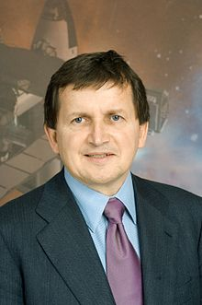
Написание исходного кода – венгерская нотация
Чарльз Симони (Simonyi Károly) р. 1948 Будапешт
Разработка MS DOS
Космический турист 2005 и 2007
Префикс | Сокращение от | Смысл | Пример
s | string | строка | sClientName
sz | zero-terminated string | строка, ограниченная нулевым символом | szClientName
n, i | int | целочисленная переменная | nSize, iSize
l | long | длинное целое | lAmount
b | boolean | булева переменная | bIsEmpty
a | array | массив | aDimensions
t, dt | time, datetime | время, дата и время | tDelivery, dtDelivery
p | pointer | указатель | pBox
lp | long pointer | двойной (дальний) указатель | lpBox
r | reference | ссылка | rBoxes
h | handle | дескриптор | hWindow
m_ | member | переменная-член | m_sAddress
g_ | global | глобальная переменная | g_nSpeed
C | class | класс | CString
T | type | тип | TObject
I | interface | интерфейс | IDispatch
v | void | отсутствие типа | vReserved

Slide 90
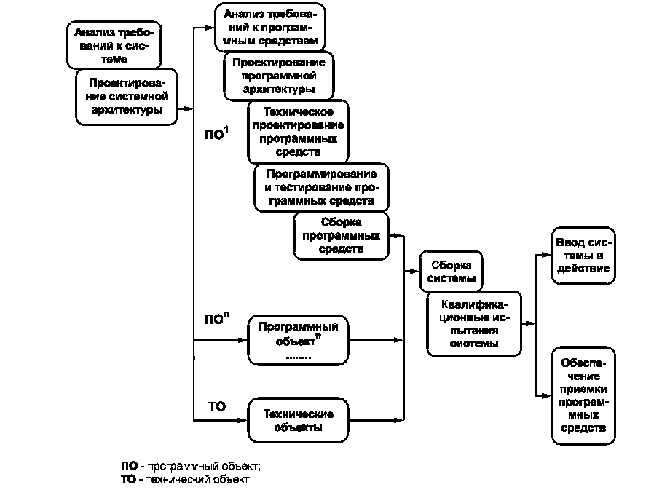
Каскадный подход

Slide 91
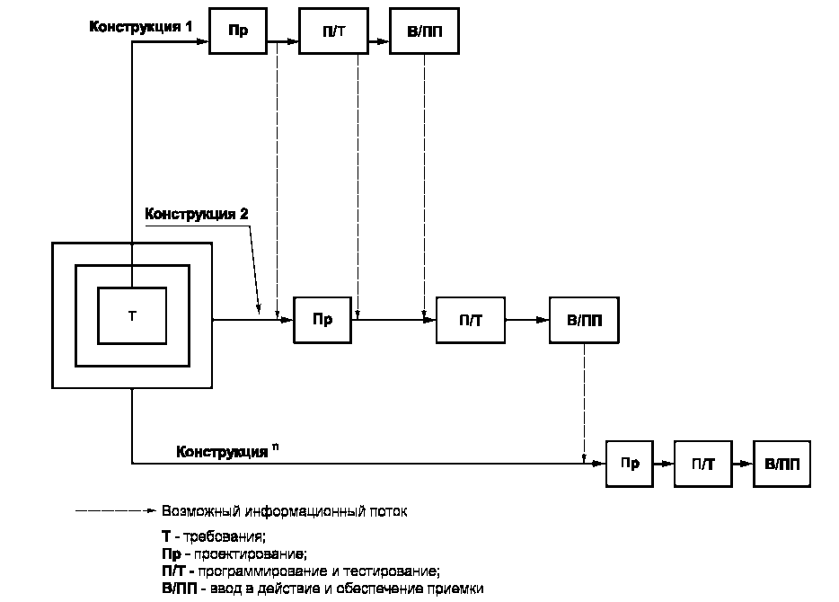
Инкрементальный подход

Slide 92
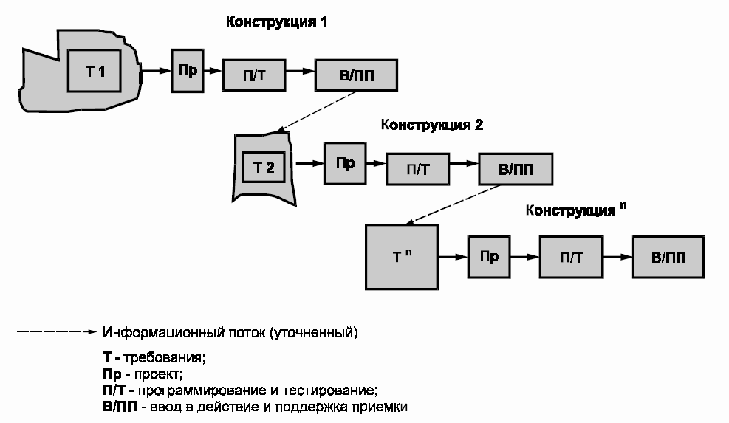
Эволюционный подход

Slide 93
Этапы создания программ
 | Каскад | Инкремент | Эволюция
Создание программы | Один проход | Итерации | Итерации
Размер программы | Ограниченный | Любой | Любой
Изменение функциональности | Нет | Частично | Без ограничений
Качество программы | Высокое | Ограниченное | Ограниченное
Требования к квалификации разработчиков | Низкие | Высокие | Высокие
Примеры технологий | Плановая | Extreme Programming (XP) Feature-Driven Development (FDD) Agile Programming

